Slide 1
PROYECTO FINAL: LP2-ZOOM
Integrantes: Marco Huanca, Jonathan Leon, Jeanpier Robles

Slide 2
CAPÍTULO 1: INTRODUCCIÓN Y ARQUITECTURA DE RED (Expositor: Marco Huanca)

Slide 3
LP2-Zoom: Prototipo Académico de Videoconferencia y Mensajería
Desafío Principal: Construcción de un sistema distribuido multicliente de tiempo real.
Fundamentos de Red: Comunicación directa sobre Sockets TCP nativos en Java SE.
Concurrencia Manual: Gestión de flujos de datos sin frameworks comerciales de alto nivel.
Aislamiento Seguro: Integración con base de datos PostgreSQL remota (Supabase).

Slide 4
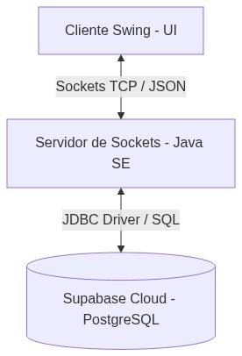
Regla de Oro de la Arquitectura (Aislamiento de Persistencia)
Principio: El cliente jamás realiza conexiones directas JDBC a la base de datos.
Justificación:
Seguridad: Evita la exposición de credenciales mediante ingeniería inversa/descompilación.
Modularidad: Los cambios en el motor de persistencia se aíslan al backend.
Control de Reglas de Negocio: Validación centralizada en el servidor de sockets.

Slide 5
Arquitectura del Cliente (Threading y Event Dispatch Thread)
Reto Gráfico (Swing): El EDT es monocanal. Operaciones bloqueantes de red congelan la UI.
Solución implementada:
Hilo de Escucha (Background): Lee de forma asíncrona y bloqueante el stream del socket.
Actualización del EDT: Delegada mediante SwingUtilities.invokeLater(...).
Patrón Observer: Notificaciones asíncronas vía callback (MensajeListener).
Decodificación de Video: Delegada a un pool concurrente secundario daemon.

Slide 6
Arquitectura del Servidor (ServerSocket y CachedThreadPool)
Escucha del Servidor: Bucle principal bloqueante en serverSocket.accept() (Puerto 5000).
Concurrencia Multicliente:
Uso de Executors.newCachedThreadPool() para gestionar hilos de forma dinámica.
Creación dinámica de un hilo por cada socket cliente físico (ManejadorCliente).
Reutilización de hilos inactivos y destrucción tras 60 segundos de inactividad.

Slide 7
CAPÍTULO 2: PATRONES DE DISEÑO Y ESTRUCTURA UML (Expositor: Jonathan Leon)

Slide 8
Patrones de Diseño Aplicados (Creacionales y Comportamiento)
Singleton (ClienteConexion):
Asegura un único canal físico TCP abierto durante el ciclo de vida del cliente.
Factory Method y Strategy (CameraCreator & CameraStrategy):
Desacopla la captura física (webcam) de la simulación de video en fallback.
Memento (ChatInputMemento & ChatHistoryCaretaker):
Captura e introduce historial de borradores en la caja de chat con las flechas direccionales.

Slide 9
Patrones de Diseño Aplicados (Estructurales)
Proxy (DBProxy & CameraProxy):
Virtual/Lazy-load Proxy: Carga la conexión JDBC solo en la primera consulta.
Logging Proxy: Audita y registra las transacciones en la consola.
Fallback Proxy: Conmutación automática a cámara simulada si falla el hardware.
Bridge (ProtocolBridge):
Separa la capa de red del formato de serialización (conversión JSON con Gson).

Slide 10
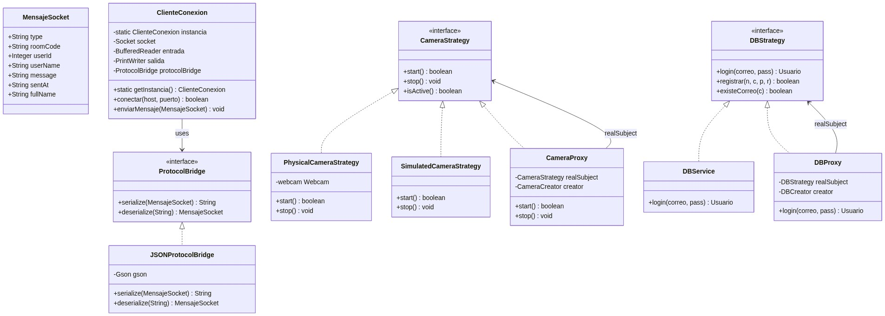
Diagrama de Clases UML del Proyecto

Slide 11
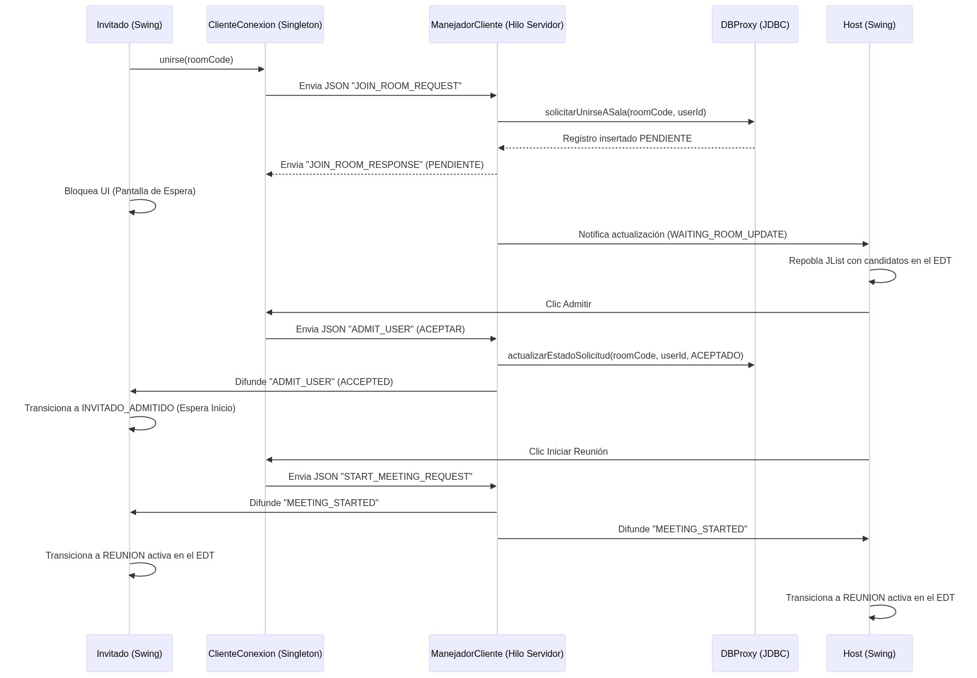
Diagrama de Secuencia (Sala de Espera y Moderación)

Slide 12
CAPÍTULO 3: BASE DE DATOS, PROTOCOLO Y CONCLUSIONES (Expositor: Jeanpier Robles)

Slide 13
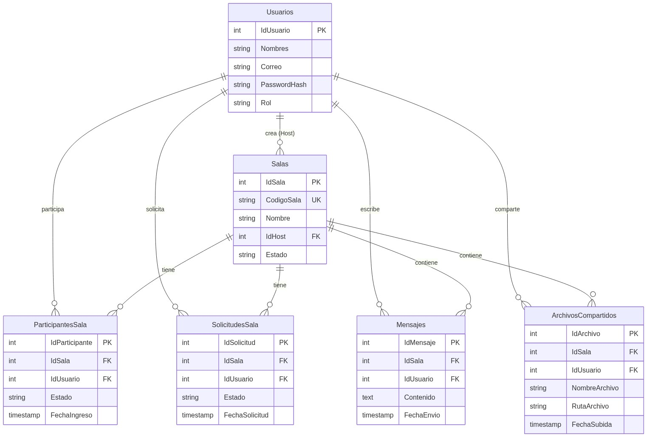
Diseño de Base de Datos (Modelo Entidad-Relación)
Tablas Principales: Usuarios, Salas, ParticipantesSala, SolicitudesSala, Mensajes, ArchivosCompartidos.
Integridad y Seguridad:
Borrado en cascada (ON DELETE CASCADE) para prevenir registros huérfanos.
Restricciones únicas para colas de admisión y sesiones concurrentes.

Slide 14
Protocolo de Mensajería sobre Sockets (Trama JSON)
Estructura Estándar (MensajeSocket): Contrato común en formato JSON.
Campos: type, roomCode, userId, userName, message, sentAt.
Flujo de Archivos Fragmentados:
Transferencia segmentada en chunks codificados en Base64.
Previene desbordamiento de memoria de la JVM.
Flujo de Video:
Transmisión continua de fotogramas (frames codificados) a través del canal de chat de video.

Slide 15
Tolerancia a Fallos y Conclusiones
Manejo de Desconexión Abrupta:
Cierre físico del socket, liberación de memoria en el servidor.
Actualización automática de la BD a estado SALIÓ y notificación general a la sala.
Conclusiones del Proyecto:
Modularidad: Los patrones de diseño estructuran código escalable y reutilizable.
Seguridad Industrial: El aislamiento de BD previene la fuga de credenciales.
Trabajo Futuro: Transición a streams nativos de video RTP/RTSP.

